Slide 1
PROGRAMMATION EN C
Université du Burundi
FSI- TIC BAC 1
AA: 2022-023
Msc NDAYIHIMBAZE ESTHER

Slide 2
Les fonctions
Qu’est ce qu’une fonction?
Le concept de fonction ne vous est pas inconnu: printf(), et main() sont des fonctions.
Une fonction est :
une suite d’instructions ;
marquée à l’aide d’un nom (comme une variable finalement) ;
qui a vocation à être exécutée à plusieurs reprises ;
qui rassemble des instructions qui permettent d’effectuer une tâche précise (comme afficher du texte à l’écran, calculer la racine carrée d’un nombre, etc).

Slide 3
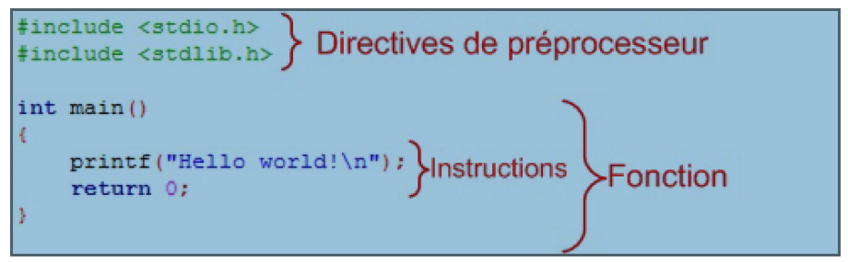
Créer et appeler une fonction Nous avons vu dans les tout premiers chapitres qu'un programme en C commençait par une fonction appelée main. Je vous avais même fait un schéma récapitulatif, pour vous rappeler quelques mots de vocabulaire.

Slide 4
En haut, on y trouve les directives de préprocesseur . Ces directives sont faciles à identifier : elles commencent par un # et sont généralement mises tout en haut des fichiers sources.
Puis en dessous, il y avait ce que j'avais déjà appelé « une fonction ». Ici, sur mon schéma, vous voyez une fonction main.

Slide 5
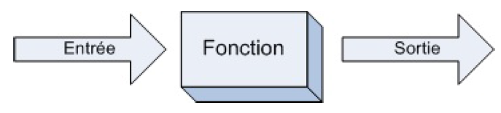
Une fonction exécute des actions et renvoie un résultat. C'est un morceau de code qui sert à faire quelque chose de précis.
On dit qu'une fonction possède une entrée et une sortie. La fig. suivante représente une fonction schématiquement.

Slide 6
Lorsqu'on appelle une fonction, il y a trois étapes.
1. L'entrée: on fait « rentrer » des informations dans la fonction (en lui donnant des informations avec lesquelles travailler).
2. Les calculs : grâce aux informations qu'elle a reçues en entrée, la fonction travaille.
3. La sortie : une fois qu'elle a fini ses calculs, la fonction renvoie un résultat. C'est ce qu'on appelle la sortie, ou encore le retour.

Slide 7
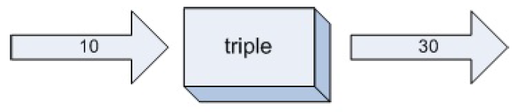
Concrètement, on peut imaginer par exemple une fonction appelée triple qui calcule le triple du nombre qu'on lui donne, en le multipliant par 3 (fig. suivante). les fonctions seront en général plus compliquées.

Slide 8
Schéma d’une fonction
Pour bien que vous compreniez il va falloir que je vous montre quand même comment on construit une fonction.
Le code suivant représente une fonction schématiquement. C'est un modèle à connaître :
Code : C
type nomFonction(parametres)
{
// Insérez vos instructions ici
}

Slide 9
Voici ce qu'il faut savoir sur ce schéma
type (correspond à la sortie) : c'est le type de la fonction. Comme les variables, les fonctions ont un type. Ce type dépend du résultat que la fonction renvoie : si la fonction renvoie un nombre décimal, vous mettrez sûrement double, si elle renvoie un entier vous mettrez int ou long par exemple. Mais il est aussi possible de créer des fonctions qui ne renvoient rien .

Slide 10
Il y a donc deux sortes de fonctions :
les fonctions qui renvoient une valeur : on leur met un des types que l'on connaît (char, int, double, etc.) .
Les fonctions qui ne renvoient pas de valeur : on leur met un type spécial void (qui signifie « vide »).
nomFonction : c'est le nom de votre fonction. Vous pouvez appeler votre fonction comme vous voulez, du temps que vous respectez les mêmes règles que pour les variables (pas d'accents, pas d'espaces, etc.).
paramètres (correspond à l'entrée) : entre parenthèses, vous pouvez envoyer des paramètres à la fonction. Ce sont des valeurs avec lesquelles la fonction va travailler.

Slide 11
Cree une fonction
On va dire la fonction triple reçoit un nombre entier de type int et qu'elle renvoie un nombre entier aussi de type int. Cette fonction calcule le triple du nombre qu'on lui donne :
Exemple:
Code c
int triple(int nombre)
{
int resultat = 0;
resultat = 3 * nombre; // On multiplie le nombre fourni par 3
return resultat; // On retourne la variable resultat qui
vaut le triple de nombre
}

Slide 12
Comme vous le voyez, la fonction est de type int. Elle doit donc renvoyer une valeur de type int.
Entre les parenthèses, vous avez les variables que la fonction reçoit. Ici, notre fonction triple reçoit une variable de type int appelée nombre.
La ligne qui donne pour consigne de « renvoyer une valeur » est celle qui contient le return. Cette ligne se trouve généralement à la fin de la fonction, après les calculs.
Code : C
return resultat;

Slide 13
Ce code signifie pour la fonction : « Arrête-toi là et renvoie le nombre resultat ». Cette variable resultat DOIT être de type int, car la fonction renvoie un int comme on l'a dit plus haut.
La variable resultat est déclarée (= créée) dans la fonction triple. Cela signifie qu'elle n'est utilisable que dans cette fonction, et pas dans une autre comme la fonction main par exemple. C'est donc une variable propre à la fonction triple.

Slide 14
Exemple:
Code : C
Cette fonction fait exactement la même chose que la fonction de tout à l'heure, elle est juste plus rapide à écrire. Généralement, vos fonctions contiendront plusieurs variables pour effectuer leurs calculs et leurs opérations, rares seront les fonctions aussi courtes que triple.
int triple(int nombre)
{
return 3 * nombre;
}

Slide 15
Plusieurs paramètres
Notre fonction triple contient un paramètre, mais il est possible de créer des fonctions acceptant plusieurs paramètres.
Par exemple, une fonction addition qui additionne deux nombres a et b :
Code c
Il suffit de séparer les différents paramètres par une virgule comme vous le voyez.
int addition(int a, int b)
{
return a + b;
}

Slide 16
Aucun paramètre
Certaines fonctions, plus rares, ne prennent aucun paramètre en entrée. Ces fonctions feront généralement toujours la mêmechose.
En effet, si elles n'ont pas de nombres sur lesquels travailler, vos fonctions serviront juste à effectuer certaines actions, comme afficher du texte à l'écran.
Et encore, ce sera forcément toujours le même texte puisque la fonction ne reçoit aucun paramètre susceptible de modifier son comportement

Slide 17
Exemple d’une fonction bonjour qui affiche juste « Bonjour » à l'écran :
Code c:
n'ai rien mis entre parenthèses car la fonction ne prend aucun paramètre. De plus, j'ai utilisé le type void dont je vous ai parlé plus haut.
En effet, comme vous le voyez ma fonction n'a pas non plus de return. Elle ne retourne rien. Une fonction qui ne retourne rien est de type void.
void bonjour()
{
printf("Bonjour");
}

Slide 18
Appeler une fonction
On va maintenant tester un code source pour s'entraîner avec ce qu'on vient d'apprendre. Nous allons utiliser notre fonction triple (décidément je l'aime bien) pour calculer le triple d'un nombre.
Ecrire la fonction triple AVANT la fonction main. Si vous la placez après, ça ne marchera pas. Je vous expliquerai pourquoi par la suite.

Slide 19
Code c:
#include <stdio.h>
#include <stdlib.h>
int triple(int nombre){
return 3 * nombre;}
int main(int argc, char *argv[])
{
int nombreEntre = 0, nombreTriple = 0;
printf("Entrez un nombre... ");
scanf("%d", &nombreEntre);
nombreTriple = triple(nombreEntre);
printf("Le triple de ce nombre est %d\n", nombreTriple);
return 0;
}

Slide 20
Notre programme commence par la fonction main comme vous le savez.
On demande à l'utilisateur d'entrer un nombre. On envoie ce nombre qu'il a entré à la fonction triple, et on récupère le résultat dans la variable nombreTriple. Regardez en particulier cette ligne, c'est la plus intéressante car c'est l'appel de la fonction :
Code c:
nombreTriple = triple(nombreEntre);

Slide 21
Entre parenthèses, on envoie une variable en entrée à la fonction triple, c'est le nombre sur lequel elle va travailler.
Cette fonction renvoie une valeur, valeur qu'on récupère dans la variable nombreTriple. On ordonne donc à l'ordinateur dans cette ligne : « Demande à la fonction triple de me calculer le triple de nombreEntre, et stocke le résultat dans la variable nombreTriple ».
Ce code particulièrement commenté vous indique dans quel ordre le code est lu. Commencez donc par lire la ligne numérotée 1, puis 2, puis 3

Slide 22
Code C:
#include <stdio.h>
#include <stdlib.h>
int triple(int nombre) // 6
{
return 3 * nombre; // 7
}
int main(int argc, char *argv[]) // 1
{
int nombreEntre = 0, nombreTriple = 0; // 2
printf("Entrez un nombre... "); // 3
scanf("%d", &nombreEntre); // 4
nombreTriple = triple(nombreEntre); // 5
printf("Le triple de ce nombre est %d\n", nombreTriple); // 8
return 0; // 9

Slide 23
Explication du code ligne par ligne.
1. Le programme commence par la fonction main.
2. Il lit les instructions dans la fonction une par une dans l'ordre.
3. Il lit l'instruction suivante et fait ce qui est demandé (printf).
4. De même, il lit l'instruction et fait ce qui est demandé (scanf).
5. Il lit l'instruction… Ah ! On appelle la fonction triple, on doit donc sauter à la ligne de la fonction triple plus haut.
6. On saute à la fonction triple et on récupère un paramètre (nombre).

Slide 24
7. On fait des calculs sur le nombre et on termine la fonction. return signifie la fin de la fonction et permet d'indiquer le résultat à renvoyer.
8. On retourne dans le main à l'instruction suivante.
9. Un return ! La fonction main se termine et donc le programme est terminé.

Slide 25
Si vous avez compris dans quel ordre l'ordinateur lit les instructions, vous avez déjà compris le principal. Maintenant, il faut bien comprendre qu'une fonction reçoit des paramètres en entrée et renvoie une valeur en sortie.

Slide 26
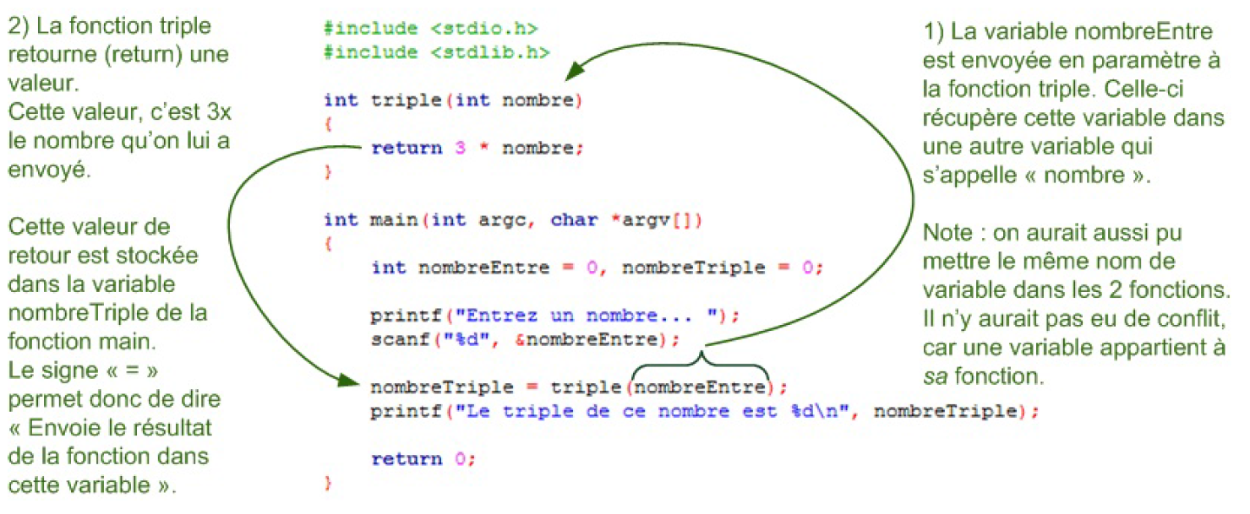

Slide 27
Note : ce n'est pas le cas de toutes les fonctions. Parfois, une fonction ne prend aucun paramètre en entrée, ou au contraire elle en prend plusieurs (je vous ai expliqué ça un peu plus haut). De même, parfois une fonction renvoie une valeur, parfois elle ne renvoie rien (dans ce cas il n'y a pas de return).
Voici un exemple:
Code console
Entrez un nombre... 10
Le triple de ce nombre est 30

Slide 28
C'est le même code mais il y a un changement au niveau du dernier printf. De plus, on n'a pas déclaré de variable nombreTriple car on ne s'en sert plus :

Slide 29
Code C
#include <stdio.h>
#include <stdlib.h>
int triple(int nombre)
{
return 3 * nombre;
}
int main(int argc, char *argv[])
{
int nombreEntre = 0;
#include <stdio.h>
#include <stdlib.h>
int triple(int nombre)
{
return 3 * nombre;
}
int main(int argc, char *argv[])
{
int nombreEntre = 0;

Slide 30
Conversion euros/francs
On commence par une fonction très similaire à triple, qui a quand même un minimum d'intérêt cette fois : une fonction qui convertit les euros en francs. Pour ceux d'entre vous qui ne connaîtraient pas ces monnaies sachez que 1 euro = 6,55957 francs.
On va créer une fonction appelée conversion . Cette fonction prend une variable en entrée de type double et retourne une sortie de type double car on va forcément manipuler des nombres décimaux. Lisez-la attentivement :

Slide 31
Code C
double conversion(double euros)
{
double francs = 0;
francs = 6.55957 * euros;
return francs;
}
int main(int argc, char *argv[])
{
printf("10 euros = %fF\n", conversion(10));
printf("50 euros = %fF\n", conversion(50));
printf("100 euros = %fF\n", conversion(100));
printf("200 euros = %fF\n", conversion(200));
return 0;
}

Slide 32
Code: console
Il n'y a pas grand-chose de différent par rapport à la fonction triple, je vous avais prévenus. D'ailleurs, ma fonction conversion est un peu longue et pourrait être raccourcie en une ligne, je vous laisse le faire je vous ai déjà expliqué comment faire plus haut.
10 euros = 65.595700F
50 euros = 327.978500F
100 euros = 655.957000F
200 euros = 1311.914000F

Slide 33
Dans la fonction main, j'ai fait exprès de faire plusieurs printf pour vous montrer l'intérêt d'avoir une fonction. Pour obtenir la valeur de 50 euros, je n'ai qu'à écrire conversion(50). Et si je veux avoir la conversion en francs de 100 euros, j'ai juste besoin de changer le paramètre que j'envoie à la fonction (100 au lieu de 50).
Écrivez une seconde fonction (toujours avant la fonction main) qui fera elle la conversion inverse : Francs => Euros. Ce ne sera pas bien difficile, il y a juste un signe d'opération à changer.

Slide 34
La punition
On va maintenant s'intéresser à une fonction qui ne renvoie rien (pas de sortie).
C'est une fonction qui affiche le même message à l'écran autant de fois qu'on lui demande. Cette fonction prend un paramètre en entrée : le nombre de fois où il faut afficher la punition.

Slide 35
Code c:
void punition(int nombreDeLignes)
{
int i;
for (i = 0 ; i < nombreDeLignes ; i++)
{
printf("Je ne dois pas recopier mon voisin\n");
}
}
int main(int argc, char *argv[])
{
punition(10);
return 0;
}

Slide 36
Console:
Je ne dois pas recopier mon voisin
Je ne dois pas recopier mon voisin
Je ne dois pas recopier mon voisin
Je ne dois pas recopier mon voisin
Je ne dois pas recopier mon voisin
Je ne dois pas recopier mon voisin
Je ne dois pas recopier mon voisin
Je ne dois pas recopier mon voisin
Je ne dois pas recopier mon voisin
Je ne dois pas recopier mon voisin
Je ne dois pas recopier mon voisin
Je ne dois pas recopier mon voisin

Slide 37
On a ici affaire à une fonction qui ne renvoie aucune valeur. Cette fonction se contente juste d'effectuer des actions (ici, elle affiche des messages à l'écran).
Une fonction qui ne renvoie aucune valeur est de type void, c'est pour cela qu'on a écrit void. À part ça, il n'y a rien de bien différent.

Slide 38
Aire d’un rectangle
L'aire d'un rectangle est facile à calculer : largeur * hauteur. Notre fonction nommée aireRectangle va prendre deux paramètres : la largeur et la hauteur. Elle renverra l'aire.

Slide 39
Code C:
double aireRectangle(double largeur, double hauteur)
{
return largeur * hauteur;
}
int main(int argc, char *argv[])
{
printf("Rectangle de largeur 5 et hauteur 10. Aire = %f\n",
aireRectangle(5, 10));
printf("Rectangle de largeur 2.5 et hauteur 3.5. Aire = %f\n",
aireRectangle(2.5, 3.5));
printf("Rectangle de largeur 4.2 et hauteur 9.7. Aire = %f\n",
aireRectangle(4.2, 9.7));
return 0;
}

Slide 40
Code: Console
Rectangle de largeur 5 et hauteur 10. Aire = 50.000000
Rectangle de largeur 2.5 et hauteur 3.5. Aire = 8.750000
Rectangle de largeur 4.2 et hauteur 9.7. Aire = 40.740000

Slide 41
Dans ce cas, la fonction ne renverrait plus rien, elle se contenterait de calculer l'aire et de l'afficher immédiatement.
Code c:
void aireRectangle(double largeur, double hauteur)
{
double aire = 0;
aire = largeur * hauteur;
printf("Rectangle de largeur %f et hauteur %f. Aire = %f\n",
largeur, hauteur, aire);
}
int main(int argc, char *argv[])
{
aireRectangle(5, 10);
aireRectangle(2.5, 3.5);
aireRectangle(4.2, 9.7);
return 0;
}

Slide 42
Comme vous le voyez, le printf est à l'intérieur de la fonction aireRectangle et produit le même affichage que tout à l'heure. C'est juste une façon différente de procéder.
Un menu
Ce code est plus intéressant et concret. On crée une fonction menu() qui ne prend aucun paramètre en entrée. Cette fonction se contente d'afficher le menu et demande à l'utilisateur de faire un choix. La fonction renvoie le choix de l'utilisateur.

Slide 43
Code C:
int menu()
{
int choix = 0;
while (choix < 1 || choix > 4)
{
printf("Menu :\n");
printf("1 : Poulet de dinde aux escargots rotis a la sauce
bearnaise\n");
printf("2 : Concombres sucres a la sauce de myrtilles
enrobee de chocolat\n");
printf("3 : Escalope de kangourou saignante et sa gelee aux
fraises poivree\n");
printf("4 : La surprise du Chef (j'en salive
d'avance...)\n");
printf("Votre choix ? ");
scanf("%d", &choix);
}
return choix;
}
int main(int argc, char *argv[])

Slide 44
Suite de la code
{
switch (menu())
{
case 1:
printf("Vous avez pris le poulet\n");
break;
case 2:
printf("Vous avez pris les concombres\n");
break;
case 3:
printf("Vous avez pris l'escalope\n");
break;
case 4:
printf("Vous avez pris la surprise du Chef. Vous etes un sacre aventurier dites donc !\n");
break;
}
return 0;
}

Slide 45
la fonction menu affiche à nouveau le menu tant que l'utilisateur n'a pas entré un nombre compris entre 1 et 4. Comme ça, aucun risque que la fonction renvoie un nombre qui ne figure pas au menu.
Dans le main, vous avez vu qu'on fait un switch(menu()). Une fois que la fonction menu() est terminée, elle renvoie le choix de l'utilisateur directement dans le switch. C'est une méthode rapide et pratique.

Slide 46
En résume
Les fonctions s'appellent entre elles. Ainsi, le main peut appeler des fonctions toutes prêtes telles que printf ou scanf, mais aussi des fonctions que nous avons créées.
Une fonction récupère en entrée des variables qu'on appelle paramètres.
Elle effectue certaines opérations avec ces paramètres puis retourne en général une valeur à l'aide de l'instruction return.

Slide 47
Exercices
Ecrivez une fonction qui détermine si une année est bissextile ou non. Les règles qui déterminent quelles années sont bissextiles :
les années multiples de 400 sont toujours bissextiles,
les années multiples de 100 ne sont pas bissextiles (sauf si elles sont multiples de 400),
les années multiples de 4 sont bissextiles (sauf si elles sont multiples de 100

Slide 48
Programmez la fonction factorielle par récursivité.
Calculez le n-ieme nombre de la suite de Fibonacci F_{n} qui est définie de la manière suivante : F₀ = F₁ = 1 et F_{i} = F_{i-1} + F_{i-2} pour i >= 2

